Slide 1
Hipersensitivite pnömonisi (HP)

Slide 2
HP'nin etiyolojisi ve patogenezi
HP, Hipersensitivite Pnömonisi.

Slide 3
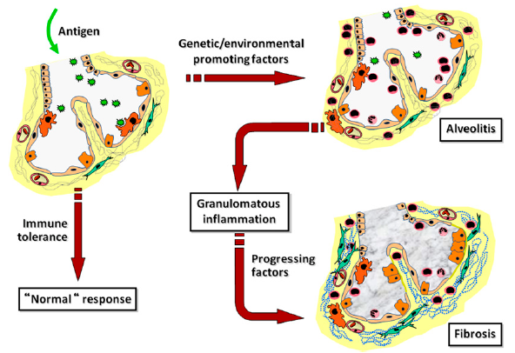

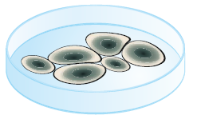

Hipersensitivite pnömonisi (HP), solunan bir antijene maruziyet sonucu ortaya çıkan bir İAH'dır¹
Antijen
Genetik/çevresel kolaylaştırıcı faktörler
HP, duyarlı bireylerde tetikleyici bir antijene karşı aşırı bir immün yanıt gelişmesi durumunda ortaya çıkar
Tetikleyici antijenler mikrobiyal, bitkisel, kuş veya hayvan kaynaklı proteinler ya da inorganik düşük moleküler ağırlıklı kimyasal maddeler olabilir
İmmün tolerans
“Normal" yanıt
HP, Hipersensitivite Pnömonisi; İAH, İnterstisyel Akciğer Hastalığı.
Referans: 1. Selman M ve ark. Am J Respir Crit Care Med. 2012;186:314-324.

Slide 4
HP inflamasyonuna humoral ve hücresel mekanizmalar aracılık eder¹
Antijen
Genetik/çevresel kolaylaştırıcı faktörler
Antijene maruz kalma ve işlenmesinin ardından, inflamatuvar yanıt lenfositlerin birikmesine ve granülomların oluşumuna yol açar
Alveolit
Granülomatöz inflamasyon
İmmün tolerans
“Normal" yanıt
HP, Hipersensitivite Pnömonisi.
Referans: 1. Selman M ve ark. Am J Respir Crit Care Med. 2012;186:314-324.

Slide 5
Tekrarlayan hasarı takiben anormal onarım mekanizmaları fibrozis gelişmesine yol açabilir¹
Antijen
Genetik/çevresel kolaylaştırıcı faktörler
Tekrarlayan alveolar epitel hasarının ardından anormal onarım, fibroblast aktivasyonu ve proliferasyonu, hücre dışı matris birikimi ve akciğer yapısının tahribatına yol açar
Alveolit
Granülomatöz inflamasyon
İmmün tolerans
İlerlemeye neden olan faktörler
“Normal" yanıt
Fibrozis
Referans: 1. Selman M ve ark. Am J Respir Crit Care Med. 2012;186:314-324.

Slide 6
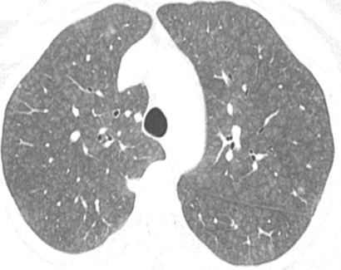
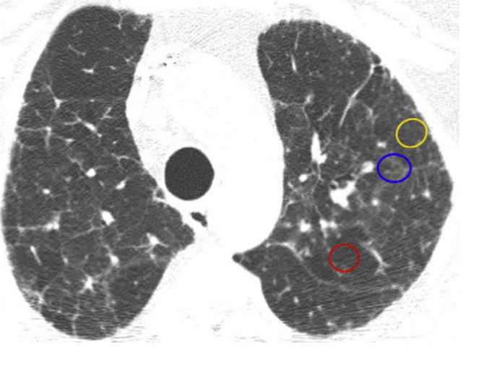
HP, fibrotik olmayan ve fibrotik hastalık olarak sınıflandırılır^{1,2}
Fibrotik olmayan
Tamamen
inflamatuvar
İnflamatuvar ve
fibrotik karışık
veya
tamamen fibrotik
Fibrotik
HP, Hipersensitivite Pnömonisi.
Referans: 1. Raghu G ve ark. Am J Respir Crit Care Med. 2020;202:e36–e69. 2. Fernández Pérez ER ve ark. Chest. 2021;160:595-615.

Slide 7
HP tanısı
HP, Hipersensitivite Pnömonisi.

Slide 8
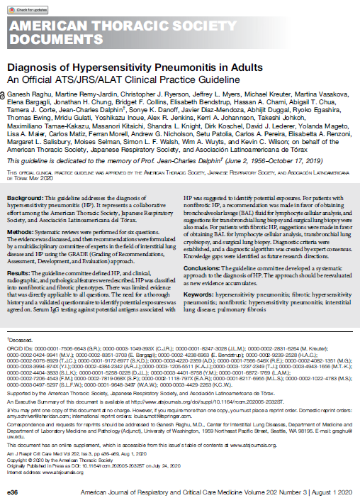
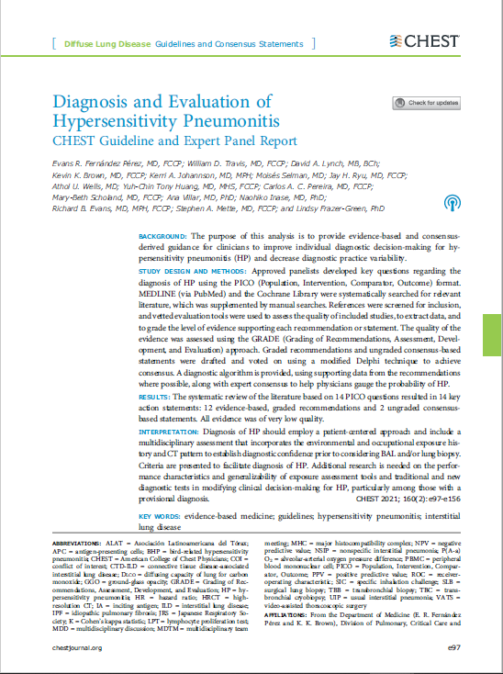
HP tanısı için klinik uygulama kılavuzları yayınlanmıştır
ATS/JRS/ALAT kılavuzları¹
CHEST kılavuzları²
ATS, Amerikan Toraks Derneği; JRS, Japon Solunum Derneği; ALAT, Latin Amerika Toraks Derneği; CHEST, Amerikan Göğüs Hastalıkları Uzmanları Birliği; HP, Hipersensitivite Pnömonisi.
Referanslar: 1. Raghu G ve ark. Am J Respir Crit Care Med. 2020;202:e36–e69. 2. Fernández Pérez ER ve ark. Chest. 2021;160:595-615.

Slide 9
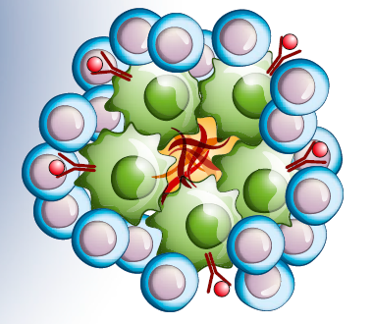

Maruziyet tespit edilmiş ve HRCT'de tipik HP paterni görülen hastalarda HP tanısı kesin olarak konulabilir^{1,2}
Fibrotik olmayan HP için HRCT'de tipik HP paterninin özellikleri
Fibrotik HP için HRCT’de
tipik HP paterninin özellikleri
Parankimal infiltrasyonu gösteren anormallikler
Buzlu Cam Opasitesi
Mozaik atenüasyon
Küçük hava yolu hastalığını gösteren anormallikler
Belirgin olmayan, sentrilobuler nodüller
Hava hapsi
Pulmoner fibrozisi
gösteren anormallikler
İrregüler lineer opasiteler/akciğer distorsiyonu ile kaba retikülasyon
Traksiyon bronşektazisi
Bal peteği görünümü
Küçük hava yolu hastalığını
gösteren anormallikler
Belirgin olmayan, sentrilobuler nodüller ve/veya buzlu cam opasitesi
Mozaik atenüasyon,
üç yoğunluklu patern,
ve/veya hava hapsi
HP, Hipersensitivite Pnömonisi; HRCT, Yüksek Çözünürlüklü Bilgisayarlı Tomografi.
Referanslar: 1. Raghu G ve ark. Am J Respir Crit Care Med. 2020;202:e36–e69. 2. Fernández Pérez ER ve ark. Chest. 2021;160:595-615.

Slide 10



Değerlendirme araçları, potansiyel maruziyetleri belirlemek için kullanılabilir
Yapılandırılmış bir anket kullanarak ayrıntılı öykü alma^{1,2}
Spesifik antijenlere karşı serum immünoglobulin (IgG) testi³
Spesifik antijenlere karşı inhalasyon testi³
IgG, İmmünoglobin G.
Referanslar: 1. Barnes H ve ark. Chest. 2020;157:1506-1512. 2. Johannson KA ve ark. Ann Am Thorac Soc. 2020;17:1501-1509. 3. Raghu G ve ark. Am J Respir Crit Care Med. 2020;202:e36–e69.

Slide 11



HP belirtileri gösteren bazı hastalarda, kapsamlı bir değerlendirmeye rağmen tetikleyici antijeni tanımlamak mümkün değildir^{1,2}
Maruziyet
?
HP, Hipersensitivite Pnömonisi.
Referanslar: 1. Raghu G ve ark. Am J Respir Crit Care Med. 2020;202:e36–e69. 2. Fernández Pérez ER ve ark. Chest. 2021;160:595-615.

Slide 12

BAL lenfositozu, HP'yi diğer İAH türlerinden ayırt etmeye ve enfeksiyonu dışlamaya yardımcı olabilir^{1,2}
İPF
Sarkoidoz
HP
Enfeksiyon
BAL, Bronkoalveolar Lavaj; HP, Hipersensitivite Pnömonisi; İAH, İnterstisyel Akciğer Hastalığı; İPF, İdiyopatik Pulmoner Fibrozis.
Referanslar: 1. Raghu G ve ark. Am J Respir Crit Care Med. 2020;202:e36–e69. 2. Fernández Pérez ER ve ark. Chest. 2021;160:595-615.

Slide 13

HP hastalarına sıklıkla yanlış İPF tanısı konur¹
Başlangıçta İPF tanısı konulan 46 hastada:
20 (%43,5) hasta maruziyet, BAL, provokasyon testi ve serum IgG sonuçlarına dayanarak HP tanısı almıştır
İPF
İPF
HP
BAL, Bronkoalveolar Lavaj; HP, Hipersensitivite Pnömonisi; IgG, İmmünoglobin G; İAH, İnterstisyel Akciğer Hastalığı; İPF, İdiyopatik Pulmoner Fibrozis.
Referans: 1. Morell F ve ark. Lancet Respir Med. 2013;1:685-94.

Slide 14




HP tanısı için multidisipliner yaklaşım gereklidir^{1,2}
Multidisipliner değerlendirmede maruziyet, klinik, radyolojik ve bazı durumlarda BAL ile histopatolojik veriler dikkate alınmalıdır
BAL, Bronkoalveolar Lavaj; HP, Hipersensitivite Pnömonisi.
Referanslar: 1. Raghu G ve ark. Am J Respir Crit Care Med. 2020;202:e36–e69. 2. Fernández Pérez ER ve ark. Chest. 2021;160:595-615.

Slide 15
HP progresyonu
HP, Hipersensitivite Pnömonisi.

Slide 16
Fibrozisin varlığı, HP hastaları için prognostik açıdan önemli sonuçlar doğurur
HRCT'de fibrotik (n=26) ve fibrotik olmayan (n=43) HP bulunan hastalarda sağkalım (retrospektif analiz)¹
Akciğer biyopsisinde fibrotik (n=46) ve fibrotik olmayan (n=26) HP bulunan hastalarda sağkalım (prospektif analiz)²
1,0
1,00
Fibrozis yok
Fibrotik olmayan
0,9
0,8
0,75
0,7
0,6
Sağkalım Olasılığı
Mortalite (%)
0,50
0,5
Fibrozis
0,4
Fibrotik
0,3
0,25
0,2
0,1
P<0.0001
0,00
0,0
0
2,5
5
7,5
10
12,5
15
0
12
24
36
48
60
72
84
96
108
120
Akciğer Biyopsisinden Sonra Geçen Yıllar
Risk altındaki hasta sayısı
Fibrozis Bulunmayan Gönüllüler
Fibrozis Bulunan Gönüllüler
26
46
19
28
14
18
10
5
Sağkalım Süresi (ay)
HP, Hipersensitivite Pnömonisi; HRCT, Yüksek Çözünürlüklü Bilgisayarlı Tomografi.
Referanslar: 1. Hanak V ve ark. Chest. 2008;134:133-138. 2. Vourlekis JS ve ark. Am J Med. 2004;116:662-668.

Slide 17
HRCT'de fibrozisin daha geniş yayılımı, HP hastalarında daha yüksek mortalite ile ilişkilidir
HRCT'de fibrozis* boyutuna göre sağkalım
(retrospektif analiz)¹
HRCT'deki fibrozis skoruna† göre sağkalım (n=132)
(prospektif analiz)²
1,0
Q1
0,9
Q2
0,8
Sağkalım olasılığı
Q3
Mortalite (%)
0,7
0,6
0,5
Q4
0,4
0
2
4
6
8
10
12
HRCT’de görülen fibrozis boyutu
Süre (yıl)
*Fibrozis boyutunun görsel değerlendirmesine dayalıdır. †Retikülasyon ve bal peteği görünümünün boyutunun görsel değerlendirmesine dayalıdır.
HP, Hipersensitivite Pnömonisi; HRCT, Yüksek Çözünürlüklü Bilgisayarlı Tomografi.
Referanslar: 1. Hanak V ve ark. Chest. 2008;134:133-138. 2. Mooney JJ ve ark. Chest. 2013;144:586-592.

Slide 18


Fibrotik HP hastalarının bir kısmında progresif pulmoner fibrozis gelişir
Progresif pulmoner fibrozis şu özelliklerle karakterizedir:¹
Progresif fenotip gelişen fibrotik HP hastalarının tahmini oranı²
HRCT'de giderek artan anormallikler
Kötüleşen akciğer fonksiyonu
Semptomların kötüleşmesi
Erken ölüm
%21
HP, Hipersensitivite Pnömonisi; HRCT, Yüksek Çözünürlüklü Bilgisayarlı Tomografi.
Referanslar: 1. Raghu G ve ark. Am J Respir Crit Care Med. 2022;205:e18-e47. 2. Wijsenbeek M, Cottin V. N Engl J Med. 2020;383:958-968.

Slide 19
Fibrotik HP hastalarında FVC'deki düşüş, İPF'ye benzer olabilir¹
>%10 FVC düşüşüne kadar geçen süre (retrospektif analiz)
1,00
0,75
0,50
0,25
0,00
0
6
12
18
24
30
36
42
48
54
60
T
Süre (ay)
Süre (ay)
Risk altındaki hastalar
İPF
CHP
41
26
17
9
6
26
15
7
2
2
İPF
CHP
CHP, Kronik Hipersensitivite Pnömonisi; FVC, Zorlu Vital Kapasite; HP, Hipersensitivite Pnömonisi; İPF, İdiyopatik Pulmoner Fibrozis.
Referans: 1. Alberti ML ve ark. Pulmonology. 2020;26:3–9.

Slide 20
HP hastalarında FVC düşüşü mortalite ile ilişkilidir¹
6–12 ay içinde FVC düşüşü <%10 (n=77) ve ≥%10 (tahmini değer) olan (n=35) fibrotik HP hastalarında sağkalım (retrospektif analiz)
1
0,8
0,6
Kümülatif sağkalım
0,4
Öngörülen FVC’de <%10 düşüş
0,2
Öngörülen FVC’de ≥%10 düşüş
0
0
50
100
150
200
T
Süre (ay)
FVC, Zorlu Vital Kapasite; HP, Hipersensitivite Pnömonisi.
Referans: 1. Gimenez A ve ark. Thorax. 2018;73:391-392.

Slide 21
HP hastalarında mortalite için risk faktörleri belirlenmiştir¹
Düşük FVC veya DLco
FVC'deki düşüş
Düşük BAL lenfositozu
HRCT’de fibrozis boyutu
HRCT'de görülen UIP paterni
SLB'de görülen UIP paterni
SLB'de görülen fibrotik NSİP paterni
Artmış mortalite riski
Sigara içme öyküsü
Tetikleyici antijene daha uzun süre maruziyet
Tanımlanamayan tetikleyici antijen
Genetik yatkınlık
Erkek cinsiyet
İleri yaş
BAL, Bronkoalveolar Lavaj; DLco, Karbon Monoksit İçin Akciğerlerin Difüzyon Kapasitesi; FVC, Zorlu Vital Kapasite; HP, Hipersensitivite Pnömonisi; HRCT, Yüksek Çözünürlüklü Bilgisayarlı Tomografi;
NSİP, Nonspesifik İnterstisyel Pnömoni; UIP, Olağan İnterstisyel Pnömoni; SLB, Cerrahi Akciğer Biyoskopisi.
Referans: 1. Hamblin M ve ark. Eur Respir Rev. 2022;31:210169.

Slide 22
HP hastalarında akut alevlenmeler görülebilir
4,9 yıllık medyan takip süresi boyunca akut alevlenme yaşayan HP hastalarının oranı (n=91)
(retrospektif analiz)¹
3,4 yıllık medyan takip süresi boyunca İPF (n=462) ve HP (n=29) hastalarında akut alevlenme insidansı
(retrospektif analiz)²
İPF
HP
100 hasta yılı
başına
8,38
100 hasta yılı
başına
6,05
HP, Hipersensitivite Pnömonisi; İPF, İdiopatik Pulmoner Fibrozis.
Referanslar: 1. Choe J ve ark. Eur Radiol 2021;31:3993-4003. 2. Suzuki A ve ark. Respirology. 2020;25:525-534.

Slide 23
HRCT’de daha yaygın fibrozis ve/veya UIP paterni, daha yüksek HP akut alevlenme riski ile ilişkilidir¹
HP hastalarında (n=91) başlangıç fibrozis skoruna* göre akut alevlenme riski
HP hastalarında (n=91) HRCT'deki paterne göre
akut alevlenme riski
Fibrozis skoru
Yüksek risk,
≥ %10
Düşük risk,
< %10
BT paterni
UIP
Olası UIP
UIP için belirsiz
Alternatif tanı
a
c
0,6
1,0
0,4
Kümülatif tehlike
Kümülatif tehlike
0,2
p=0,036
0,5
p=0,0052
0,0
0,0
0
2
4
6
8
10
0
2
4
6
8
10
Risk altındaki hasta sayısı
Süre (yıl)
Risk altındaki hasta sayısı
Süre (yıl)
Yüksek risk,
≥ %10
66
64
54
41
29
18
13
8
4
2
1
UIP
25
23
19
15
11
8
5
4
1
0
0
Düşük risk,
< %10
25
23
20
15
14
11
10
8
6
4
3
Olası UIP
27
26
24
17
14
8
6
4
2
1
0
UIP için belirsiz
9
9
8
7
5
4
3
3
2
1
1
0
2
4
6
8
10
Alternatif tanı
30
29
23
17
13
9
9
5
5
4
3
Süre (yıl)
0
2
4
6
8
10
Süre (yıl)
*Retikülasyon ve bal peteği görünümünün boyutunun görsel değerlendirmesine dayalıdır.
HP, Hipersensitivite Pnömonisi; HRCT, Yüksek Çözünürlüklü Bilgisayarlı Tomografi; UIP, Olağan İnterstisyel Pnömoni.
Referans: 1. Choe J ve ark. Eur Radiol. 2021;31:3993-4003.

Slide 24
Progresif Fenotipli Kronik Fibrozan HP'nin Yönetimi
HP, Hipersensitivite Pnömonisi.

Slide 25
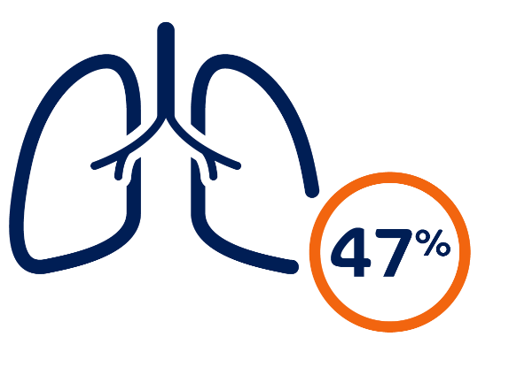

Hipersensitivite pnömonisi değişken prognozlu heterojen bir durumdur¹
HP, tüm İAH olgularında
%47’ye varan oranlarda
görülebilir²
HP hastalarının %20-29’unda fibrotik HP görülebilir; bazıları antijenin uzaklaştırılmasından sonra bile ilerleyebilir³
HP’de her 100 hasta yılında 6,05 akut alevlenme
meydana gelirken, İPF’de bu oran 8,38’dir⁴
Fibrotik HP vakalarının %58’i 2 yıl içinde İAH progresyonu kriterlerini karşılamaktadır⁵
İAH hastalarınızı fibrotik HP için düzenli olarak takip edin.
HP, Hipersensitivite Pnömonisi; İAH, İnterstisyel Akciğer Hastalığı; İPF, İdiyopatik Pulmoner Fibrozis.
Referanslar: 1. Kang J, Kim YJ, Choe J, Chae EJ, Song JW. Acute exacerbation of fibrotic hypersensitivity pneumonitis: incidence and outcomes. Respir Res. 2021;22(1):152. 2. Raghu G, Remy-Jardin M, Ryerson CJ, ve ark. Diagnosis of hypersensitivity pneumonitis in adults. An official ATS/JRS/ALAT clinical practice guideline. Am J Respir Crit Care Med. 2020;202(3):e36-e69. 3. Fernández Pérez ER, Kong AM, Raimundo K, Koelsch T, Kulkarni R, Cole AL. Epidemiology of hypersensitivity pneumonitis among an insured population in the United States: a claims-based cohort analysis. Ann Am Thorac Soc. 2018;15(4):460-469. 4. Suzuki A, Kondoh Y, Brown KK ve ark. Acute exacerbations of fibrotic interstitial lung diseases. Respirology. 2020;25(5):525-534. 5. Hambly N, Farooqi MM, Dvorkin-Gheva A ve ark.
Prevalence and characteristics of progressive fibrosing interstitial lung disease in a prospective registry. Eur Respir J. 2022;60(4):2102571.

Slide 26
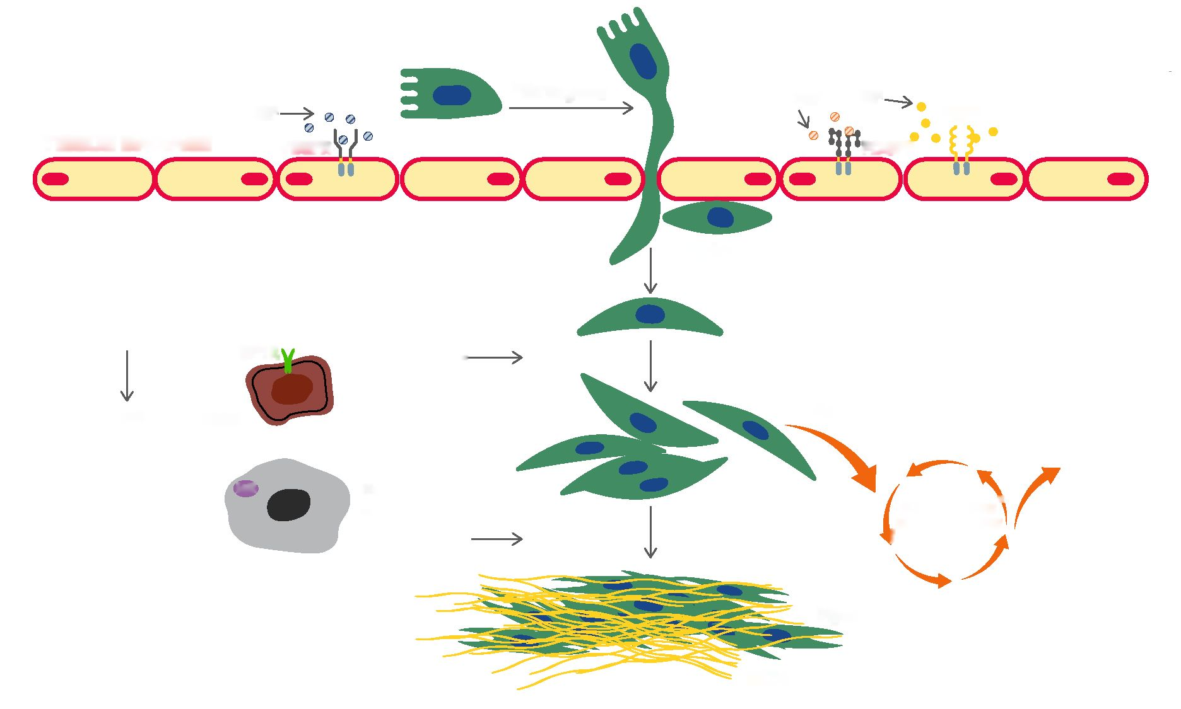
Pulmoner fibrozisin patofizyolojisi^{1,2}
VEGF
Fibrositler
PDGF
FGF
FGFR
DOKU HASARI
VEGFR
PDGFR
Progresyon gösteren fibrotik HP’nin progresyonunu yavaşlatmak için fibrozisi hedef alan bir tedavi gereklidir³
LÖKOSİT GÖÇÜ
Perisit
FİBROBLAST GÖÇÜ
Mononükleer hücre
Pro-fibrotik mediyatör salınımı
Yerleşik fibroblast
CSF1R
Alternatif olarak aktive edilmiş makrofaj
Aktive edilmiş fibroblastlar
T hücreleri
Lck
Pro-fibrotik mediyatör salınımı
Kendi kendine devam eden progresif akciğer fibrozisi
Miyofibroblastlar
ESM
CSF1R, Koloni Uyarıcı Faktör 1 Reseptörü; ESM, Hücre Dışı Matriks; FGF, Fibroblast Büyüme Faktörü; FGFR, Fibroblast Büyüme Faktörü Reseptörü; HP, Hipersensitivite Pnömonisi;
Lck, Lenfosite Özgü Tirozin-Protein Kinaz; PDGF, Platelet Kaynaklı Büyüme Faktörü; PDGFR, Platelet Kaynaklı Büyüme Faktörü Reseptörü; VEGF, Vasküler Endotelyal Büyüme Faktörü; VEGFR, Vasküler Endotelyal Büyüme Faktörü Reseptörü.
Referanslar: 1. Wollin L, Distler JHW, Denton CP, Gahlemann M. Rationale for the evaluation of nintedanib as a treatment for systemic sclerosis–associated interstitial lung disease. J Scleroderma Relat Disord. 2019;4(3):212-218. 2. Wollin L, Distler JHW, Redente EF ve ark. Potential of nintedanib in treatment of progressive fibrosing interstitial lung diseases. Eur Respir J. 2019;54(3):1900161.
3. Hamblin M, Prosch H, Vašáková M. Diagnosis, course and management of hypersensitivity pneumonitis. Eur Respir Rev. 2022;31(163):210169.

Slide 27
OFEV® (nintedanib), HP dahil kronik fibrozan İAH tedavisi için onaylanmıştır¹
OFEV®, HP dahil farklı İAH hasta popülasyonunda FVC düşüşünü tutarlı bir şekilde yavaşlatmıştır²
Tüm alt popülasyonlarda FVC düşüş oranındaki fark
 | Analiz Edilen N |  | FVC’deki düşüş oranındaki fark (%95 GA)
 | OFEV® | Plasebo
Tüm hastalar | 332 | 331 | 107,0 (65,4, 148,5)
Hipersensitivite pnömonisi | 84 | 89 | 73,1 (-8,6, 154,8)
Otoimmün İAH | 82 | 88 | 104,0 (21,1, 186,9)
iNSİP | 64 | 61 | 141,6 (46,0, 237,2)
Sınıflandırılamayan İİP | 64 | 50 | 68,3 (-31,4, 168,1)
Diğer İAH | 38 | 43 | 197,1 (77,6, 316,7)
OFEV® tedavisi alan HP hastalarında FVC düşüşü plasebo alanlara göre 73,1 mL/yıl daha azdır.²
Uyarlandığı kaynak: Wells AU, ve ark. Lancet Respir Med. 2020;8(5):453-460.
GA, Güven Aralığı; FVC, Zorlu Vital Kapasite; HP, Hipersensitivite Pnömonisi; İAH, İnterstisyel Akciğer Hastalığı; İİP, İdiyopatik İnterstisyel Pnömoni; iNSİP, İdiyopatik Nonspesifik İnterstisyel Pnömoni.
Tedavi-süre-alt grup etkileşimi P=0,41.
Otoimmün İAH’lar: RA-İAH, SSk-İAH, MBDH-İAH, artı olgu sunum formunda “Diğer fibrozan İAH’lar” kategorisinde yer alan otoimmün İAH’lar.
Diğer İAH’lar: sarkoidoz, maruziyete bağlı İAH’lar ve olgu sunum formunun “Diğer fibrozan İAH’lar” kategorisindeki diğer terimler.
Referanslar: 1. OFEV® Kısa Ürün Bilgisi. Boehringer Ingelheim International GmbH. 2. Wells AU, Flaherty KR, Brown KK ve ark. Nintedanib in patients with progressive fibrosing
interstitial lung diseases—subgroup analyses by interstitial lung disease diagnosis in the INBUILD trial: a randomised, double-blind, placebo-controlled, parallel-group trial.
Lancet Respir Med. 2020;8(5):453-460.

Slide 28

Progresyon bulguları için dikkatli olun
Uluslararası kılavuzlara (ATS/ERS/JRS/ALAT) göre öneriler:¹
1
2
3
Her vizitte semptomları kontrol edin
Her 3 ila 6 ayda bir SFT gerçekleştirin
Progresyonu belirlemek için gerektiğinde HRCT isteyin
OFEV® (nintedanib), uluslararası kılavuzlarda (ATS/ERS/JRS/ALAT)
HP dahil PPF hastaları için önerilen tek tedavidir^{1*}
*OFEV® progresif fenotipli kronik fibrozan İAH hastalarının tedavisinde endikedir.
ALAT, Latin Amerika Toraks Derneği; ATS, Amerikan Toraks Derneği; ERS, Avrupa Solunum Derneği; JRS, Japon Solunum Derneği; HRCT, Yüksek Çözünürlüklü Bilgisayarlı Tomografi;
SFT, Solunum Fonksiyon Testi; PPF, Progresif Pulmoner Fibrozis.
Referans: 1. Raghu G, Remy-Jardin M, Richeldi L ve ark. Idiopathic pulmonary fibrosis (an update) and progressive pulmonary fibrosis in adults. An official ATS/ERS/JRS/ALAT
Clinical Practice Guideline. Am J Respir Crit Care Med. 2022;205(9):e18-e47.

Slide 29
Mikofenolat veya azatioprin, fibrotik HP hastalarında prednizona kıyasla FVC düşüşünde yararlı olmamıştır^{1,}*
Öngörülen FVC’de 36 ay boyunca değişim (tıbbi kayıtların retrospektif analizi)
Prednizon
Tedavi yok
Prednizon
MMF
Prednizon
MMF veya AZA
Öngörülen % FVC’de başlangıçtan itibaren ortalama değişiklik
Prednizon (n=41)
Tedavi yok (n=38)
MMF (n=32)
MMF veya AZA (n=52)
Uyarlandığı kaynak: Adegunsoye A, ve ark. ERJ Open Res. 2017;3(3):00016-2017.
AZA, Azatioprin; FVC, Zorlu Vital Kapasite; HP, Hipersensitivite Pnömonisi; MMF, Mikofenolat Mofetil.
*Prednizon, mikofenolat ve azatioprin HP tedavisi için ruhsatlandırılmamıştır.
Referans: 1. Adegunsoye A, Oldham JM, Fernández Pérez ER ve ark. Outcomes of immunosuppressive therapy in chronic hypersensitivity pneumonitis. ERJ Open Res. 2017;3(3):00016-2017.

Slide 30
Tetikleyici antijenin uzaklaştırılması, HP hastalarında sonuçları iyileştirir¹
1,0
Medyan sağkalım:
Tanımlanmış IA: 18,2 yıl
Tanımlanmamış IA: 9,3 yıl
0,8
142 HP hastasında, tetikleyici antijenin (IA) tanımlanması daha iyi sağkalım ile ilişkilendirilmiştir (retrospektif analiz)
0,6
Sağkalım Olasılığı
0,4
0,2
Tanımlanmış IA
0,0
Tanımlanmamış IA
0
5
10
15
20
25
Yıl
IA, Tetikleyici Antijen; HP, Hipersensitivite Pnömonisi.
Referans: 1. Fernández Pérez ER ve ark. Chest. 2013;144:1644-1651.

Slide 31
İmmünosupresan tedaviler, HP hastalarında yaygın olarak kullanılır¹
%100
%25
%80
Kortikosteroidler
Azatioprin
Mikofenolat mofetil
Anti-TNF biyolojik ilaçlar
%60
Siklosporin
Takrolimus
Ankete katılan doktorlar
%10
%40
%76
Siklofosfamid
Metotreksat
İntravenöz immünoglobülin
Rituksimab
%20
%24
%10
Diğer tedaviler
Tedavi seçeneği yok
%12
Basamak:
1.
2.
3.
243 göğüs hastalıkları uzmanının çevrimiçi anketinden elde edilen veriler.
HP, Hipersensitivite Pnömonisi; TNF, Tümör Nekroz Faktörü.
Referans: 1. Wijsenbeek M ve ark. Curr Med Res Opin. 2019;35:2015-2024.
İmmünosupresanlar HP tedavisi için ruhsat almamıştır.

Slide 32
Kortikosteroidlerin fibrotik olmayan HP’de fayda sağladığı, ancak fibrotik HP’de fayda sağlamadığı gösterilmiştir¹
Fibrotik olmayan HP hastalarında kortikosteroid başlamadan önce ve sonra FVC seyri (n=67)
Fibrotik HP hastalarında kortikosteroid başlamadan önce ve sonra FVC seyri (n=82)
140
120
120
100
110
90
FVC %
80
100
FVC %
70
90
60
80
-60
-48
-36
-24
-12
0
12
24
50
Zaman Aralığı (Ay)
-60
-48
-36
-24
-12
0
12
24
Zaman Aralığı (Ay)
Uyarlandığı kaynak: De Sadeleer LJ, ve ark. J Clin Med. 2019;8(1):14.
Kortikosteroidler HP tedavisi için ruhsatlandırılmamıştır.
FVC, Zorlu Vital Kapasite; HP, Hipersensitivite Pnömonisi.
Referans: 1. De Sadeleer LJ, Hermans F, De Dycker E ve ark. Effects of corticosteroid treatment and antigen avoidance in a large hypersensitivity pneumonitis cohort: a single-centre cohort study.
J Clin Med. 2019;8(1):14.

Slide 33
Mikofenolat veya azatioprin, fibrotik HP hastalarında prednizona kıyasla FVC düşüşünde fayda göstermemiştir¹
Öngörülen FVC’de 36 ay boyunca tahmini değişiklik (tıbbi kayıtların retrospektif analizi)
Öngörülen %FVC’de başlangıca
göre ortalama (SE) değişiklik
p=0,04
p=0,86
p=0,59
Prednizon, mikofenolat ve azatioprin HP tedavisi için ruhsatlandırılmamıştır.
AZA, Azatioprin; FVC, Zorlu Vital Kapasite; HP, Hipersensitivite Pnömonisi; MMF, Mikofenolat Mofetil; SE, Standart Hata.
Referans: 1. Adegunsoye A ve ark. ERJ Open Res. 2017;3:00016-2017.

Slide 34

Fibrotik HP’nin progresyonunu yavaşlatmak için fibrozisi hedefleyen bir tedavi gereklidir^{1,2}
HP, Hipersensitivite Pnömonisi.
Referanslar: 1. Wells AU ve ark. Eur Respir J. 2018;51:1800692. 2. George PM ve ark. Lancet Respir Med. 2020;8:925-934.

Slide 35
İPF dışındaki progresif pulmoner fibrozis hastalarında yapılan INBUILD çalışmasında, 173 hastada HP vardı
(n=81)
HP
(n=114)
Otoimmün hastalıklarla ilişkili İAH'
(n=173)
İdiyopatik NSİP
(n=125)
Sınıflandırılamayan İİP
(n=170)
Diğer İAH
Diğer İAH’lar: sarkoidoz, maruziyete bağlı İAH’lar ve olgu sunum formunun “Diğer fibrozan İAH’lar” kategorisindeki diğer terimler.
HP, Hipersensitivite Pnömonisi; İİP, İdiyopatik İnterstisyel Pnömoni; İAH, İnterstisyel Akciğer Hastalığı; NSİP, Nonspesifik İnterstisyel Pnömoni.
Referans: Wells AU ve ark. Lancet Respir Med. 2020;8:453-460.

Slide 36
INBUILD çalışmasında, OFEV® (nintedanib) tanıdan bağımsız olarak pulmoner fibrozisin progresyonunu yavaşlatmıştır
INBUILD çalışmasında İPF dışındaki progresif fibrozan İAH hastalarında 52 hafta boyunca FVC'deki düşüş oranı (mL/yıl)
 | Analiz edilen n |  |  | FVC’deki düşüş oranındaki fark (%95 GA)
 | Nintedanib | Plasebo
Tüm hastalar | 332 | 331 |  | 107,0 (65,4, 148,5)
HP | 84 | 89 |  | 73,1 (-8,6, 154,8)
Otoimmün İAH | 82 | 88 |  | 104,0 (21,1, 186,9)
İdiyopatik NSİP | 64 | 61 |  | 141,6 (46,0, 237,2)
Sınıflandırılamayan İİP | 64 | 50 |  | 68,3 (-31,4, 168,1)
Diğer İAH | 38 | 43 |  | 197,1 (77,6, 316,7)
Plasebo lehine
Nintedanib lehine
Tedavi-alt grup-süre etkileşimi p=0,41.
GA, Güven Aralığı; FVC, Zorlu Vital Kapasite; İİP, İdiyopatik İnterstisyel Pnömoni; İAH, İnterstisyel Akciğer Hastalığı; İPF, İdiyopatik Pulmoner Fibrozis; iNSİP, İdiyopatik Nonspesifik İnterstisyel Pnömoni.
Referans: Wells AU ve ark. Lancet Respir Med. 2020;8:453-460.

Slide 37
OFEV®, uluslararası kılavuzlarda (ATS/ERS/JRS/ALAT) PPF hastaları için önerilen tek tedavidir^{1*}
Kılavuz, fibrotik İAH için standart tedaviden fayda görmeyen PPF hastalarının tedavisi için OFEV® kullanımını önermektedir*¹
kılavuz komitesi†, %91 PPF hastalarının çoğu için OFEV® tedavisini önermiş veya tavsiye etmiştir^{*1}
%91
Hastaya bağlı olarak, standart yönetimde şunlar yer alabilir:¹
Farmakolojik olmayan önlemler
Antijen tedavisi
Gözlem
PPF kılavuzu, INBUILD® sonuçlarına dayanarak OFEV® ile tedavi önermektedir ^{*1}
Başka hiçbir tedavi önerilmemektedir¹
Başlangıçtaki hastalığı stabilize etmek veya tersine çevirmek amacıyla uygulanan immünosupresif tedavi
*OFEV, progresif fenotipli kronik fibrozan İAH için endikedir; †Komitenin %29'u güçlü bir şekilde önermiştir; %62'si şartlı olarak önermiştir¹
ALAT, Latin Amerika Toraks Derneği; ATS, Amerikan Toraks Derneği; ERS, Avrupa Solunum Derneği; JRS, Japon Solunum Derneği; İAH, İnterstisyel Akciğer Hastalığı;
PPF, Progresif Pulmoner Fibrozis.
Referans: 1. Raghu G ve ark. Am J Respir Crit Care Med 2022;205:e18–e47.

Slide 38



Farmakolojik olmayan müdahaleler, HP hastalarının genel tedavisinin önemli bir parçası olabilir
Oksijen tedavisi¹
Pulmoner
rehabilitasyon²
Destek tedavi³
HP, Hipersensitivite Pnömonisi.
Referanslar: 1. Jacobs SS ve ark. Am J Respir Crit Care Med. 2020;202:e121–e141. 2. Holland AE ve ark. Respiration. 2015;89:89-99. 3. Wijsenbeek MS ve ark. Am J Respir Crit Care Med. 2019;200:152-159.

Slide 39
Olgu çalışması

Slide 40

Hipersensitivite pnömonisi olan hastalarınız var mı?
SEVGİ HANIM İLE TANIŞIN:
68 yaşında
Hipersensitivite pnömonisi tanısı almış
Eskiden ofiste çalışıyordu
Oskültasyonda ince inspiratuvar bazal raller
HRCT’de peribronkovasküler retikülasyon, traksiyon bronşektazisi ile buzlu cam opasiteleri ve lobüler azalmış atenüasyon alanları
12. ayda başlangıç taramasına kıyasla HRCT'de artmış fibrozis
HP tanısı almış
Materyalde kullanılan hasta görselleri ve bilgileri tamamen kurgudur.
HP, Hipersensitivite Pnömonisi; HRCT, Yüksek Çözünürlüklü Bilgisayarlı Tomografi.

Slide 41
Olgu çalışması: tıbbi öykü ve klinik muayene
68 yaşında kadın
Sigara içmiyor
Eskiden ofiste çalışıyordu
20 yıldan fazla bir süredir evde papağan besliyor
Arteriyel hipertansiyon
2 yıl önce pulmoner enfeksiyon
>1 yıldır süren kronik öksürük
Efor dispnesi
Otoimmün hastalık belirtisi
veya semptomu yok
Reflü şikayeti yok
Tıbbi öykü ve maruziyetler
Klinik muayene
Sağlıklı VKİ
Çomak parmak yok
Puls oksimetre %94
Oskültasyonda ince inspiratuvar bazal raller
Hasta olgu çalışması, Dr. Inês Neves, Serviço de Pneumologia, Hospital Pedro Hispano, Matosinhos, Portekiz tarafından sunulmuştur.

Slide 42

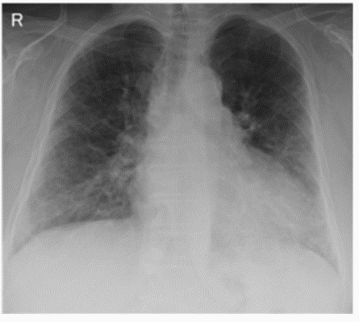

Olgu çalışması: tetkikler
Solunum fonksiyon
testleri
Laboratuvar testleri
Göğüs X-ray
NT-ProBNP 210 pg/mL
Hemoglobin 13,4 g/dL
ESR 19 mm/saat
CRP 39 mg/L
Akciğer periferinde ve akciğer bazalinde retiküler gölgelenme
Öngörülen FVC %75
Öngörülen FEV₁ %83
Öngörülen DLco %48
Negatif:
Antinükleer antikorlar
Romatoid faktör
Diğer otoimmün antikorlar
6 dakikalık yürüme testi
375 m yüründü
Minimum oksijen satürasyonu %89
ESR, Eritrosit Sedimantasyon Hızı; CRP, C-Reaktif Protein; FVC, Zorlu Vital Kapasite; FEV₁, Birinci Saniyedeki Zorlu Ekspiratuvar Hacim ; DLco, Karbon Monoksit İçin Akciğerlerin Difüzyon Kapasitesi.
Hasta olgu çalışması, Dr. Inês Neves, Serviço de Pneumologia, Hospital Pedro Hispano, Matosinhos, Portekiz tarafından sunulmuştur.

Slide 43
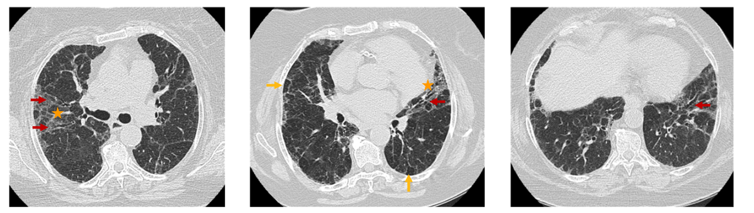


Olgu çalışması: tetkikler
BAL
HRCT
Lenfositik alveolit (lenfositler %27,4)
Peribronkovasküler retikülasyon, traksiyon bronşektazisi ile buzlu cam opasiteleri ve lobüler azalmış atenüasyon alanları
Ekokardiyografi
Sol atriyumda hafif dilatasyon
Hafif sol ventriküler hipertrofi
Korunmuş biventriküler sistolik fonksiyon
LVEF %57
Belirgin retikülasyon
Traksiyon bronşektazisi ile buzlu cam opasiteleri
Lobüler hava hapsi
BAL, Bronkoalveolar Lavaj; LVEF, Sol Ventriküler Ejeksiyon Fraksiyonu.
Hasta olgu çalışması, Dr. Inês Neves, Serviço de Pneumologia, Hospital Pedro Hispano, Matosinhos, Portekiz tarafından sunulmuştur.

Slide 44




Olgu çalışması: tanı ve ilk tedavi
Hipersensitivite pnömonisi tanısı konmuş
Antiinflamatuvar ilaçlar reçete edilmiş
Papağanı evden uzaklaştırması tavsiye edilmiş, ancak bunu yapmamaya karar vermiş
Nefes darlığında başlangıçta iyileşme görülürken, yaklaşık 6 ay sonra kötüleşme olmuştur. Papağan evden uzaklaştırılmış.
Hasta olgu çalışması, Dr. Inês Neves, Serviço de Pneumologia, Hospital Pedro Hispano, Matosinhos, Portekiz tarafından sunulmuştur.
Antiinflamatuvar ilaçlar HP tedavisi için ruhsat almamıştır.

Slide 45
Olgu çalışması: İzlem
Antiinflamatuvar ilaçlarla tedaviye rağmen solunum fonksiyonu ve egzersiz kapasitesi azalmıştır
Öngörülen FVC %
Öngörülen DLco %
6 dakikalık yürüme testi mesafesi
Başlangıç
6 ay
12 ay
Başlangıç
6 ay
12 ay
Başlangıç
6 ay
12 ay
Hasta olgu çalışması, Dr. Inês Neves, Serviço de Pneumologia, Hospital Pedro Hispano, Matosinhos, Portekiz tarafından sunulmuştur.
Antiinflamatuvar ilaçlar HP tedavisi için ruhsat almamıştır.
HP, Hipersensitivite Pnömonisi; FVC, Zorlu Vital Kapasite; DLco, Karbon Monoksit İçin Akciğerlerin Difüzyon Kapasitesi.

Slide 46
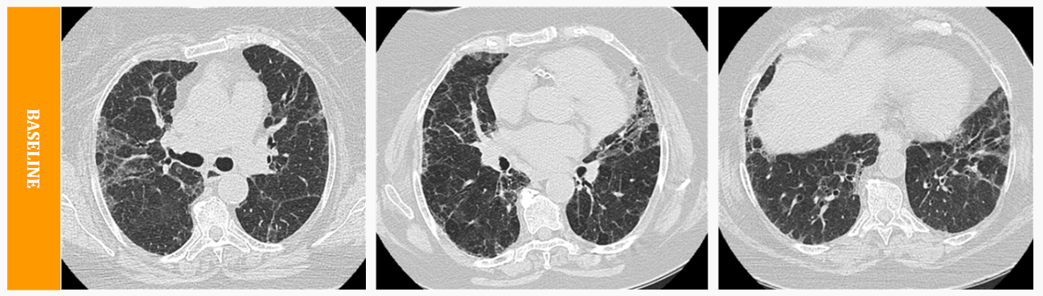
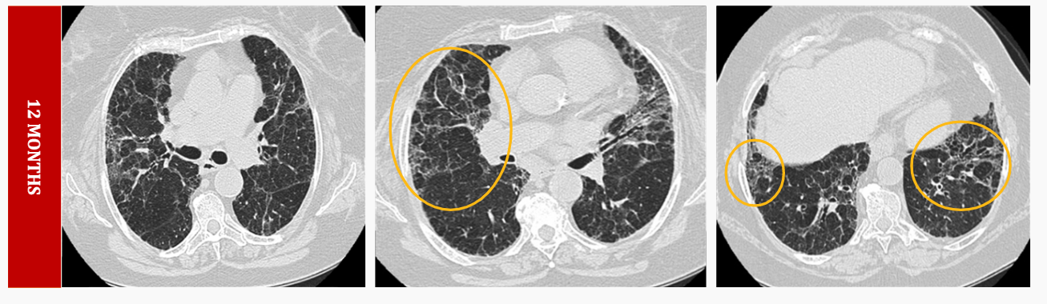
Olgu çalışması: 12. Ayda HRCT
Başlangıç taramasına kıyasla HRCT'de artmış fibrozis
BAŞLANGIÇ
12 AY
Hasta olgu çalışması, Dr. Inês Neves, Serviço de Pneumologia, Hospital Pedro Hispano, Matosinhos, Portekiz tarafından sunulmuştur.
HRCT, Yüksek Çözünürlüklü Bilgisayarlı Tomografi

Slide 47

Olgu çalışması: tedavide değişiklikler
Hastalık progresyonunu yavaşlatmak için nintedanib reçete edilmiştir
Gerektiğinde kullanılmak üzere ilave oksijen reçete edilmiştir
Pulmoner rehabilitasyona katılıyor ve benzer durumda olan
kişilerden destek alıyor
Hasta olgu çalışması, Dr. Inês Neves, Serviço de Pneumologia, Hospital Pedro Hispano, Matosinhos, Portekiz tarafından sunulmuştur.

Slide 48

HP hastalarında HRCT’de pulmoner fibrozis saptanır saptanmaz OFEV® (nintedanib) tedavisi değerlendirilmelidir¹
Sevgi Hanım örneğindeki gibi tedaviden yarar görebilecek hastaları belirleyin
HP tanısı
HRCT’de progresyon görülen pulmoner fibrozis
Antiinflamatuvar ilaçlarla birlikte veya bu ilaçlar olmadan
Solunum fonksiyonlarındaki düşüşü yavaşlatmak ve progresyonu geciktirmek için hızlı hareket edin¹
Materyalde kullanılan hasta görselleri ve bilgileri tamamen kurgudur.
HP, Hipersensitivite Pnömonisi; HRCT, Yüksek Çözünürlüklü Bilgisayarlı Tomografi.
Referans: 1. Wells AU ve ark. Lancet Respir Med. 2020;8(5):453-460.

Slide 49
Özet

Slide 50

Özet
HP, kompleks ve heterojen bir hastalıktır
HP tanısı zor olabilir, çünkü klinik ve radyolojik özellikleri diğer İAH türleri ile benzerlik gösterir ve maruziyetin tespit edilmesi mümkün olmayabilir
Pulmoner fibrozisin varlığı, prognoz ve tedavi açısından önemli sonuçlar doğurur
İmmünosupresan tedaviler, HP tedavisinde yaygın olarak kullanılır, ancak fibrotik hastalığın progresyonunu yavaşlattığı gösterilmemiştir
Nintedanib, progresif fibrotik HP için onaylı bir tedavidir
İmmünosupresan ilaçlar HP tedavisi için ruhsat almamıştır.
HP, Hipersensitivite Pnömonisi; İAH, İnterstisyel Akciğer Hastalığı.

